Slide 1
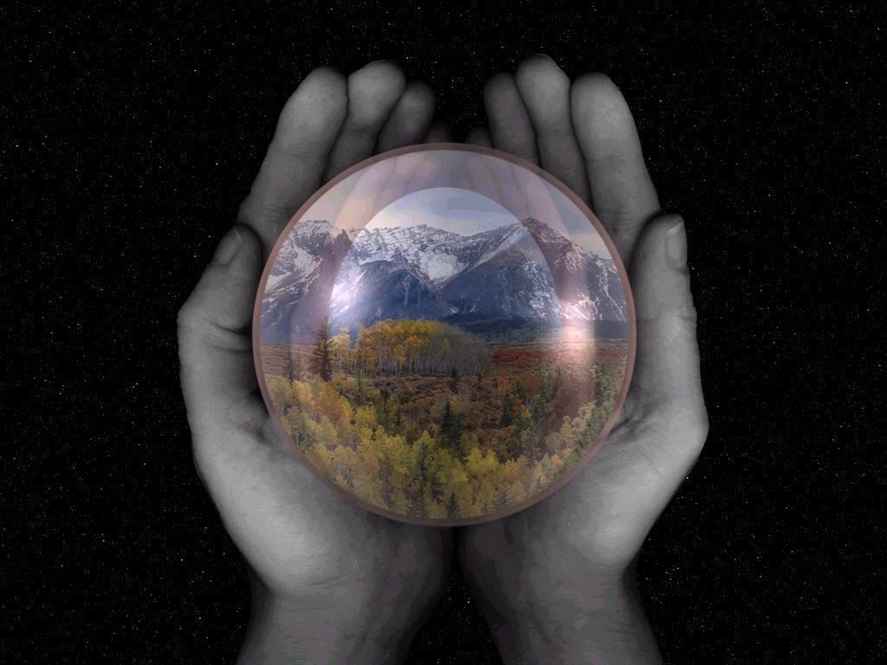
كان ياما كان كان في قديم الزمان في سالف العصر والأوان :

Slide 2

تروي الأساطير أن راعيًا اسمه ماغنس كان يرعى غنمه ، فلاحظ أن طرف عصاه المصنوع من مادة حديدية ينجذب نحو بعض الحجارة ، فسميت هذه الحجارة باسم المغناطيس نسبة إليه بعد أن اكتشف هذه الظاهرة. وربما تعود هذه التسمية إلى مقاطعة مغنيسيا ( Magnesia ) في آسيا الصغرى بالقرب من تركيا حيث اكتشفت هذه الحجارة المغناطيسية لأول مرة ،

Slide 3
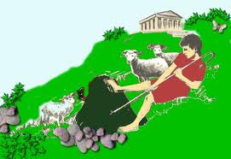

Slide 4




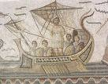

وأطلق اليونانيون على ذلك الحجر اسم الحجر العجيب أو الحجر
المعدني وسمي فيما بعد
باسم الحجر المغناطيسي

Slide 5
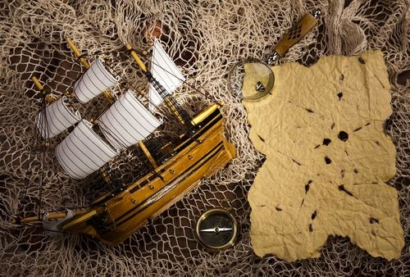
عرف المغناطيس والمجالات المغناطيسية
منذ أكثر من 2000 سنة
واستخدم البحارة الصينيون المغانط
في صورة بوصلات ملاحية قبل حوالي
900 سنة تقريبا .

Slide 6
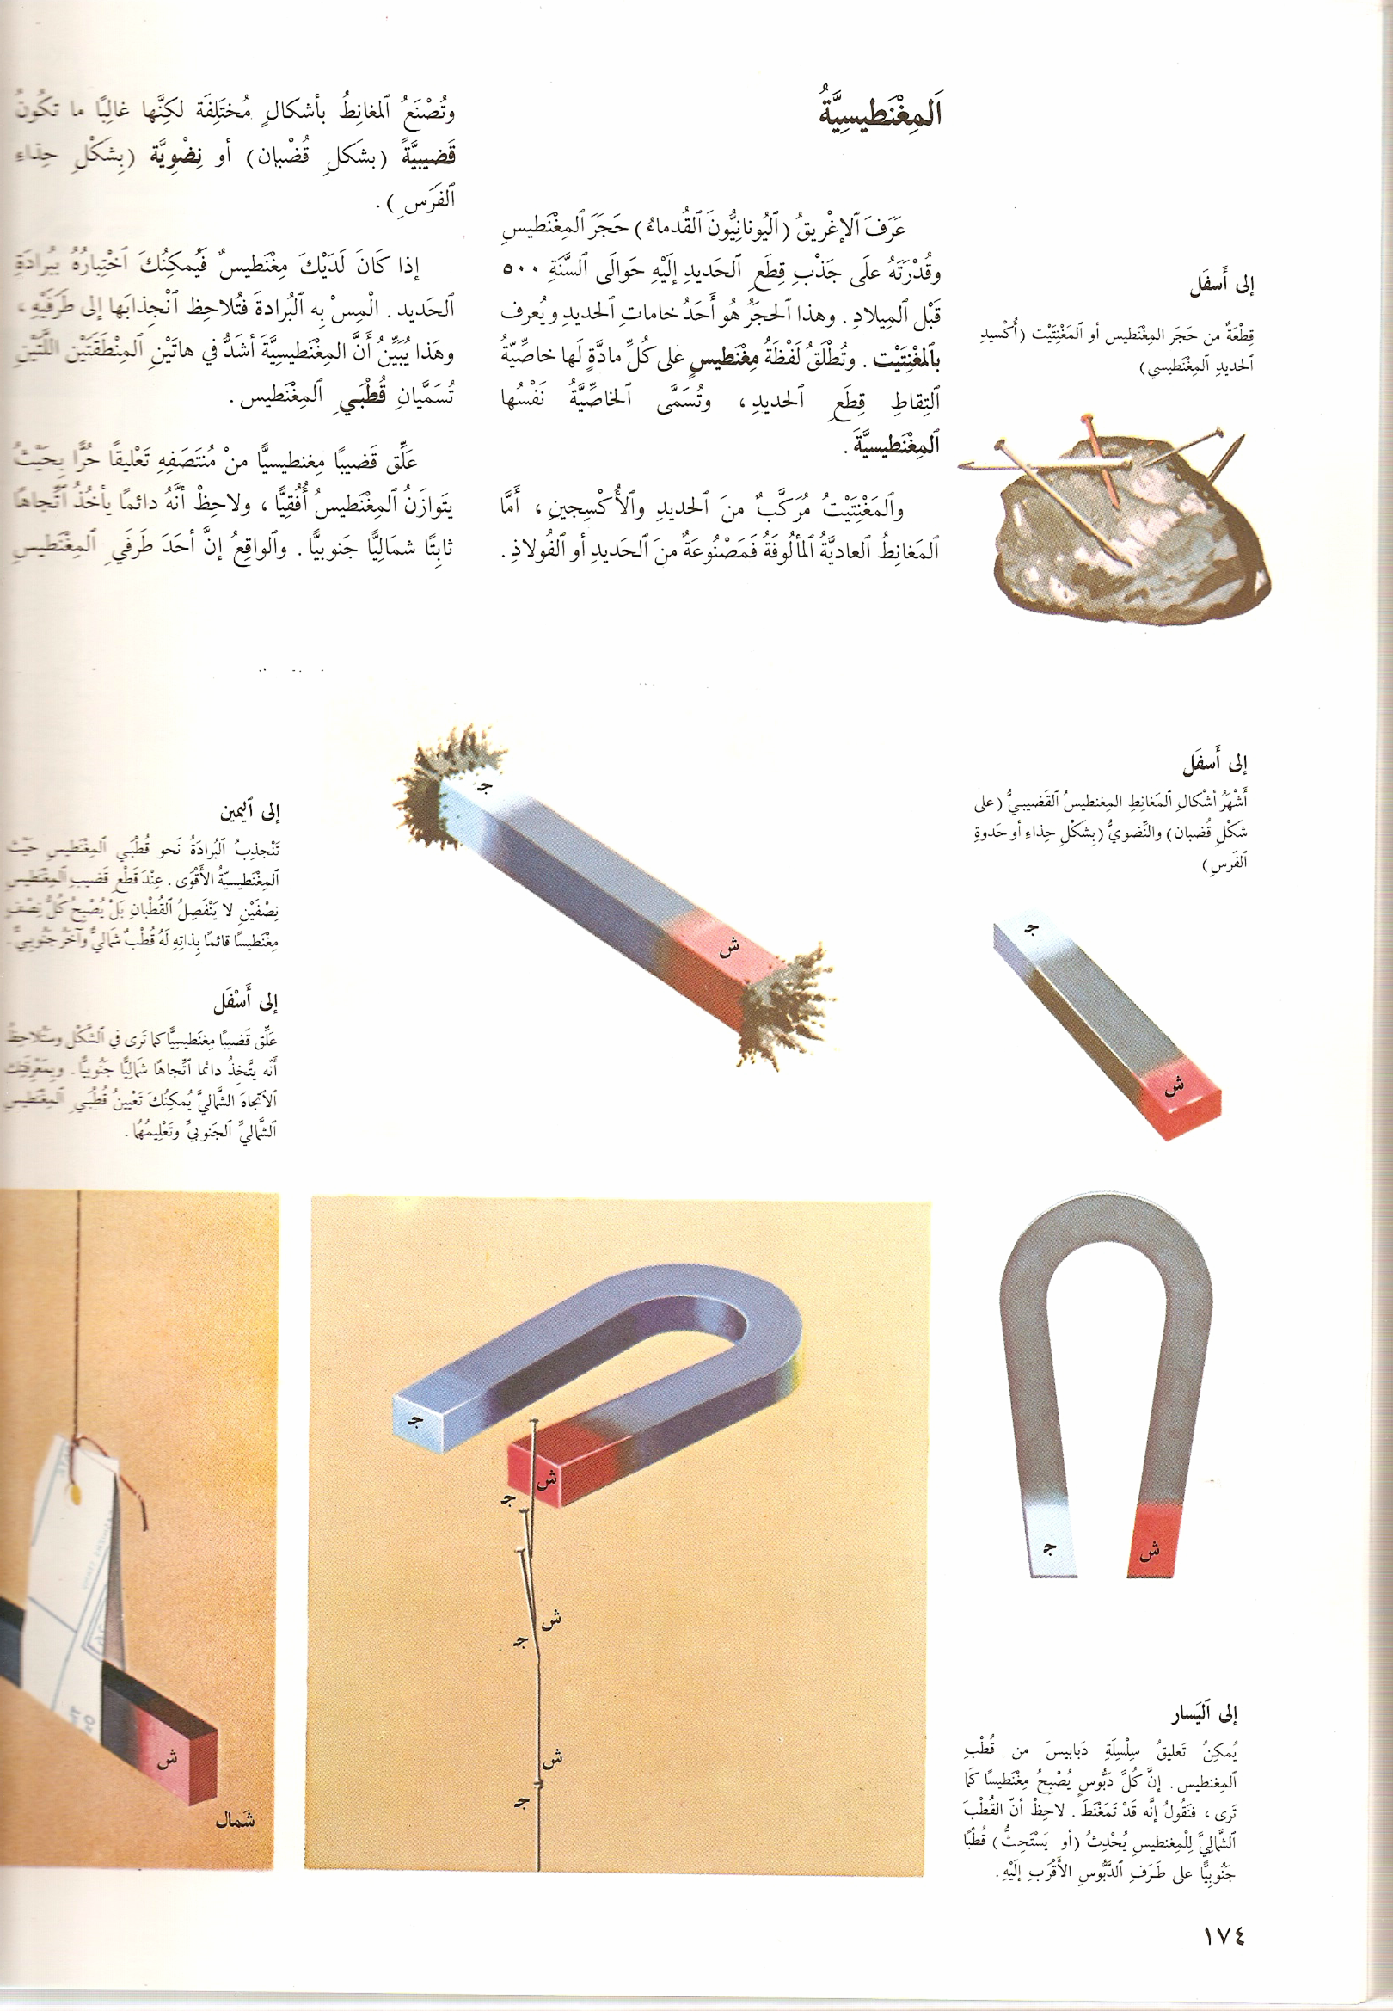
أذاً هو حجر أسود من الأحجار الكريمة قادر على جذب الحديد وبعض المواد الأخرى كالنيكل والكوبالت وخلائطها, صيغته
الكيميائية (Fe3o4)قيل :إن من فوائده
علاج مرض النقرس (داء ملوك)
وعندما تمسك به المرأة أثناء
الولادة فإنه يسهلها.

Slide 7

أذاً هو حجر أسود من الأحجار الكريمة قادر على جذب الحديد وبعض المواد الأخرى كالنيكل والكوبالت وخلائطها, صيغته
الكيميائية (Fe3o4)قيل :إن من فوائده
علاج مرض النقرس (داء ملوك)
وعندما تمسك به المرأة أثناء
الولادة فإنه يسهلها.

Slide 8

* تجربه إستهلالية:
ش
غ
شر
ج

Slide 9
* تجربه إستهلالية:-
ش
غ
شر
ج

Slide 10
* تجربه إستهلالية:-
ش
غ
شر
ج

Slide 11
* تجربه إستهلالية:
إذا قربنا من البوصلة قضيب مغناطيسي نجد أن الإبرة تستقر في اتجاهه معين ,وإذا ابعدنا البوصلة عن المغناطيس شيئاً فشيئاً,نجد أن تأثيره عليها يتضاءل إلى ان يكاد يختفي ,
المنطقة المحيطة بالمغناطيس و يظهر فيها تأثيرالقوة المغناطيسية تعرف بالمجال المغناطيسي
ش
غ
شر
ج

Slide 12
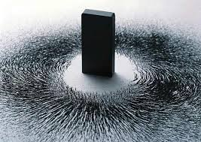
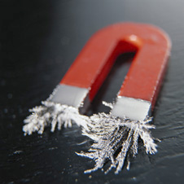
المجالات المغناطيسية
للوهلة الأولى عندما يقع نظرك على هذه الصورة تترك انطباعاً في نفسك أنها الكعبة وبرادة الحديد الناس الذين حولها، لكن تكتشف فوراً أنها صورة مكبرة لقطعة مغناطيس حولها برادة حديد. وجدت الصورة معبرة لأقصى درجة، حيث أن الكعبة فعلاً هي مركز جذب لملايين المسلمين من كل أنحاء العالم. وحيث أن الكعبة تقع في مركز الكرة الأرضية تماماً

Slide 13




خلال نصف دقيقه إكتبي أكبر قدر ممكن
من إستخدامات المغناطيس

Slide 14
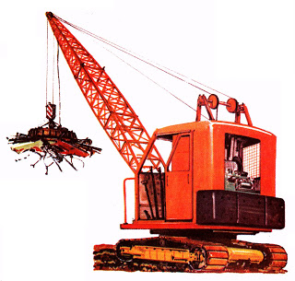
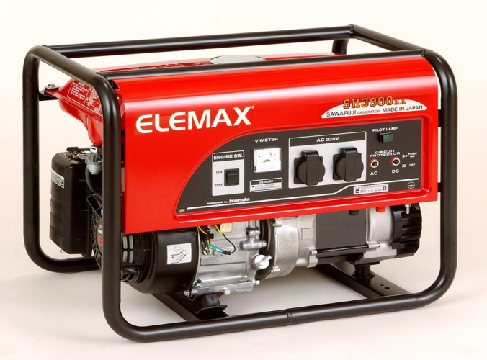
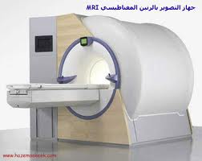
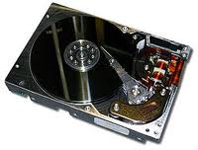
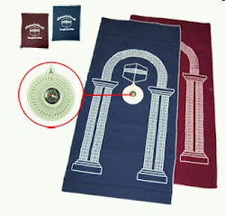
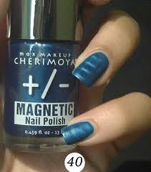
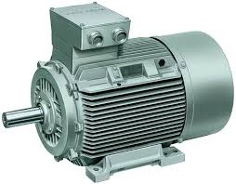
المغناطيس في حياتنا !!

Slide 15
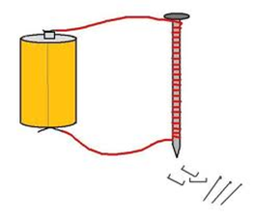
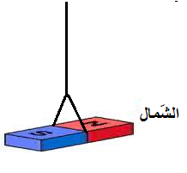
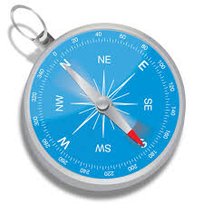

Slide 16
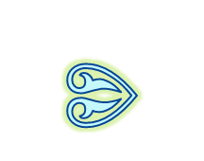
ما هي خواص المغناطيس ؟
قـطب جنوبي
قـطب شمالي
ٍS
N
1- لكل مغناطيس قطبان ( شمالي وجنوبي ) أي انه مستقطب
ج ش
ش ج
ش ج
ش ج
2- الأقطاب المتشابهة تتنافر والأقطاب المختلفة تتجاذب .
متعلمتي من معلوماتك السابقه
ان لكل فعل ردة فعل إذن ماالقانون الذي يحققه
تجاذب أو تنافرالمغناطيس ؟؟

Slide 17
إستراتيجية الرسوم الكرتونيه:
عند قص مغناطيس من المنتصف
2 1
يتكون مغناطيس بقطب واحد
يتكون مغناطيس بقطبين

Slide 18
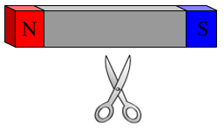
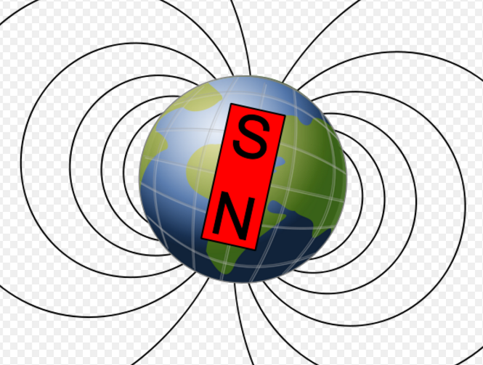
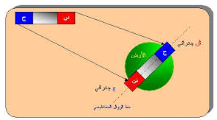
3- لا يُوجد مغناطيس ذو قطب واحد مهما صغر ( لذلك سُمى المغناطيس ثنائي القطب)
4- القطب المغناطيسي الجنوبي للأرض بالقرب من الشمال الجغرافي لها .

Slide 19



Slide 20
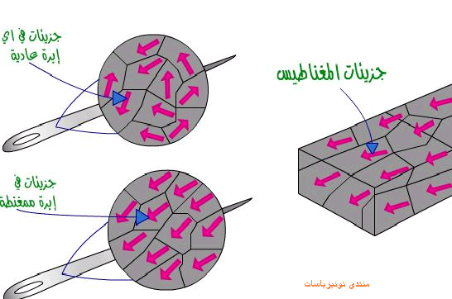
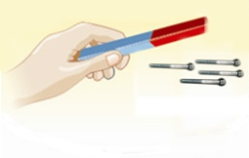
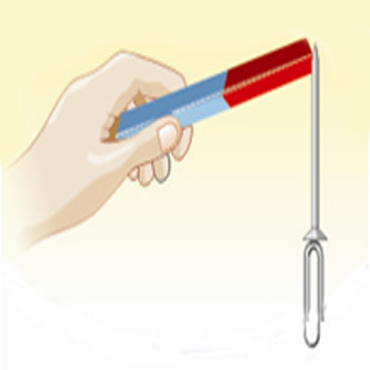
إستراتيجيه العين الفصيحه..
عبري عن الصورة...
هل تؤثرالمغانط على الأجسام الأخرى؟؟

Slide 21
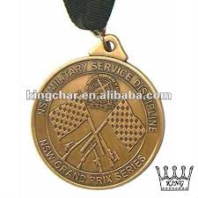
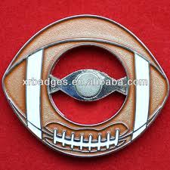

Slide 22

قارني بين المغناطيس الدائم والمغناطيس المؤقت؟؟
1.المغانط الدائمة : تصنع من سبيكة من الحديد تحتوي على خليط من الألمنيوم والنيكل والكوبالت .
ويمكن انتاج المغانط الدائمة ايضا باستخدام عناصر ترابية نادرة مثل (النيوديميوم والجادولينيوم )
. المغانط المؤقته : تكتسب الصفه المغناطيسية بشكل مؤقت ثم تزول هذه الصفة مثل : المسمار – الحديد المطاوع (حديد يحتوي على القليل من الكربون ).
أيهما يطلق عليه بالمغناطيس الصناعي؟
عددي أنواع المغناطيس؟

Slide 23
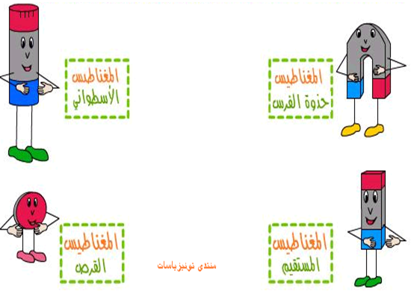


Slide 24
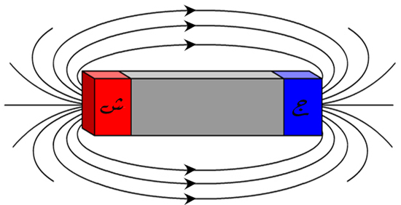
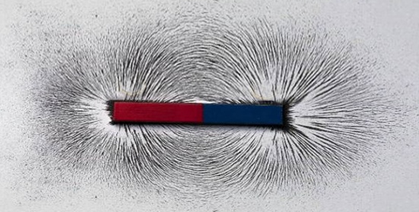
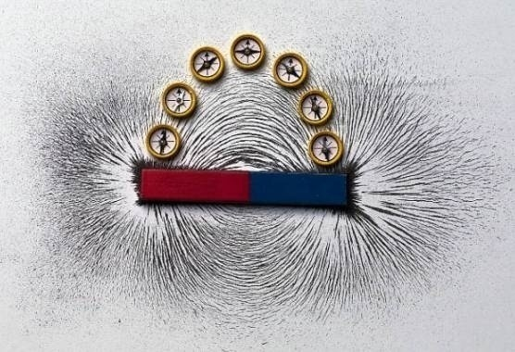
الكتاب صــــ136ــــــ

Slide 25
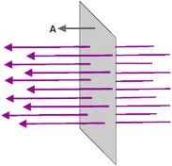
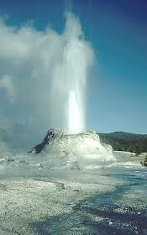
صفي إندفاع الماء في الصوره؟
عرفي التدفق؟؟
عددخطوط المجال التي
تخترق سطح
ماهي وحدته؟
تسلا
في الدوائر المغناطيسيه ...
تشابه الممانعة المغناطيسيه .........الكهربائيه
ويشابه التدفق المغناطيسي .........الكهربائي
في الدوائر الكهربائيه

Slide 26
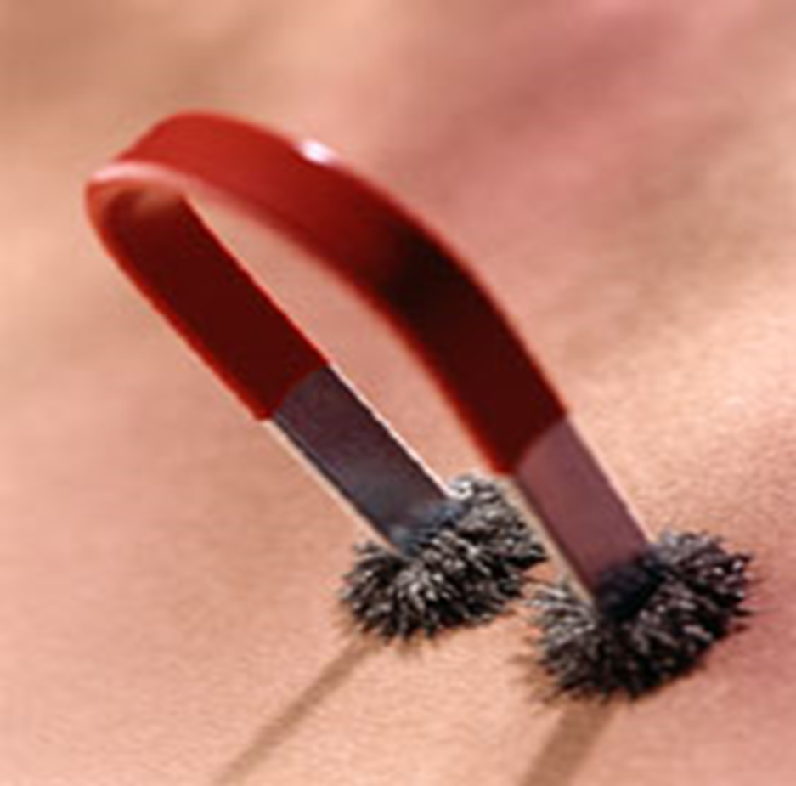


Slide 27








إستخدامات المغناطيس
المجال المغناطيسي
خصائص المغناطيس
أشكال المغناطيس
أنواع المغناطيس

Slide 28
الواجب:
1صـــــــ137ــــ

Slide 29
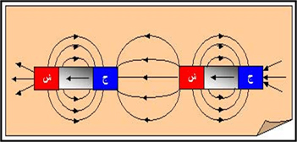
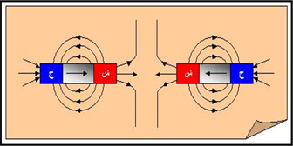
من خلال الصورتين قارني بين خطوط
المجال الكهربي ؟؟؟

Slide 30
عددي خصائص خطوط المجال المغناطيسي:
.تكون خارجه من القطب الشمالي داخله في القطب الجنوبي
وهمية ولاتتقاطع.
يتناسب عددها ( عدد خطوط المجال المغناطيسي) تتناسب طرديا مع شدة المجال المغناطيسي .

